Slide 1
2019 스크립트 언어 텀 프로젝트 기획발표
지하철역 정보 어플리케이션
2014180003 권재휘
2014180012 김원빈

Slide 2
사용하는 openAPI
공공데이터포털 - 지하철 정보 서비스
https://www.data.go.kr/dataset/15000754/openapi.do
네이버 오픈 API - 지역검색 서비스
https://developers.naver.com/docs/search/local/
구글 지도 API
https://console.developers.google.com/apis/dashboard?hl=ko

Slide 3
목적/기능
지하철역 기본 정보(시간표, 주변 시설, 위치정보) 제공
Google Map을 활용한 주변 지역 지도 제공
Naver 검색을 통한 역 주변 시설 등 검색기능 제공
Gmail 지하철 시간표 전송 서비스

Slide 4
예시 화면 1
역 검색창
지도
검색
시간표
역 목록
(Scroll)

Slide 5
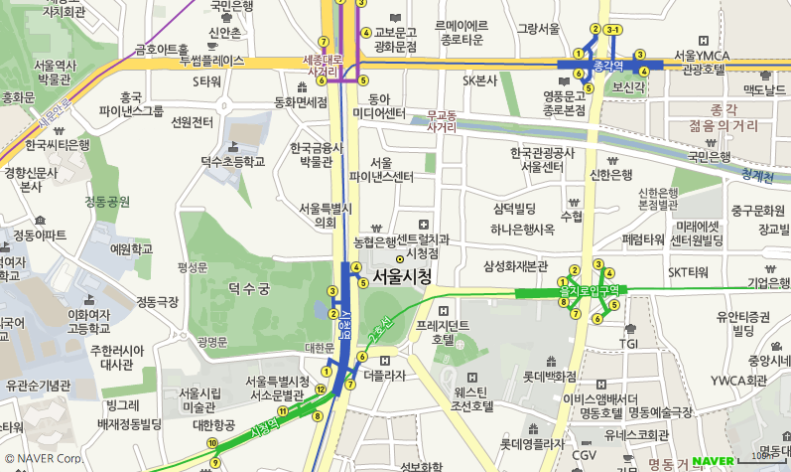
예시 화면 2
지도
검색창
검색정보1…
검색정보2…
검색정보3…
검색정보4…
지도
08:33 ---행
08:45 ---행
09:00 ---행

Slide 6
주차 | 계획 | 세부 내용
1주 (5/5~5/11) | 주제 선정, 모듈, API 조사 기획 발표 준비 및 GitHub 생성 | 이전 학년도 발표자료 참고, openAPI 검색 및 조사
2주 (5/12~5/18) | 기획 발표 지하철 openAPI 연동 구현 | YouTube 기획, TicTacToe 발표 지하철 시간표 및 기본 정보 제공
3주 (5/19~5/25) | 네이버 검색 기능 구현 | 네이버 지역 검색 API 사용 주면 시설, 음식점 등의 검색기능
4주 (5/26~6/1) | 중간 시연 발표 GUI 구현 | Youtube 활용 중간 시연 Tkinter 사용한 GUI 구현
5주 (6/2~6/8) | Google Map 위치표시 구현 | Google Map이 지하철역 위치 주변 정보 지도 이미지 지공
6주 (6/9~6/15) | Gmail 전송 서비스 구현 | 지하철역 시간표 및 기본 정보 일부 Gmail로 전송
7주 (6/15~6/19) | 배포용 파일 생성 최종 발표 | 배포 파일 생성, 버그 수정 Youtube 사용한 최종 시연 발표

